Slide 1






PREDIKSI SAHAM PT. INDOFOOD SUKSES MAKMUR TBK (INDF) PERIODE JANUARI 2020 - OKTOBER 2024 MENGGUNAKAN MODEL ARCH (AUTOREGRESSIVE CONDITIONAL HETEROSKEDASTICITY )
Disusun Oleh: Kelompok 7 RA ADW

Slide 2

DAFTAR ISI
01
Pendahuluan
02
Metode
03
Hasil Dan Pembahasan
04
Kesimpulan
04
Demografi Konsumen

Slide 3
PENDAHULUAN

Slide 4


LATAR BELAKANG
Pasar saham merupakan instrumen investasi yang menarik, namun dikenal dengan volatilitas tinggi, yang dapat menjadi tantangan bagi investor dalam pengambilan keputusan. PT Indofood Sukses Makmur Tbk (INDF), sebagai salah satu perusahaan terbesar di Indonesia di sektor FMCG, menarik perhatian investor terkait pergerakan harga sahamnya. Meskipun metode ARCH sering digunakan untuk memprediksi volatilitas harga saham, penerapannya pada saham INDF masih terbatas. Penelitian ini bertujuan untuk menggunakan metode ARCH dalam memprediksi harga saham INDF dan menganalisis faktor-faktor yang mempengaruhi volatilitasnya, sehingga dapat memberikan informasi yang bermanfaat bagi investor dalam pengambilan keputusan investasi.

Slide 5


TUJUAN PENELITIAN
BAGI INVESTOR
Investor dapat mengetahui informasi berguna bagi investor dan pelaku pasar dalam pengambilan keputusan investasi.
Tujuan dari dilakukannya penelitian adalah sebagai berikut:
FAKTOR-FAKTOR VOLATILITAS
Mengetahui faktor-faktor yang mempengaruhi volatilitas harga saham INDF untuk memberikan wawasan komprehensif bagi investor.
IMPLEMENTASI ARCH
Dapat mengimplemtasikan model ARCH dalam memprediksi pergerakan saham INDF di masa yang akan datang.

Slide 6
METODE PENELITIAN

Slide 7
DESKRIPSI DATASET
Tabel 1. Contoh Sample Dataset Saham INDF
Dataset untuk prediksi harga saham PT. Indofood Sukses Makmur Tbk (INDF) mencakup periode Januari 2020 hingga Oktober 2024, diambil dari sumber seperti Yahoo Finance atau Bloomberg. Atribut penting meliputi tanggal perdagangan, harga pembukaan, penutupan, tertinggi, terendah, volume perdagangan, dan return harian. Dataset ini berisikan 1.173 observasi, kemudian dianalisis untuk memahami pola harga dan membangun model ARCH guna memprediksi volatilitas harga saham INDF.
Tanggal | Terakhir | ...... | Perubahan %
31/10/2024 | 7.6 | ...... | 1,67%
30/10/2024 | 7.457 | ...... | -1,32%
..... | ..... | ..... | .....
02/01/2020 | 7.975 | ...... | 0,63%

Slide 8
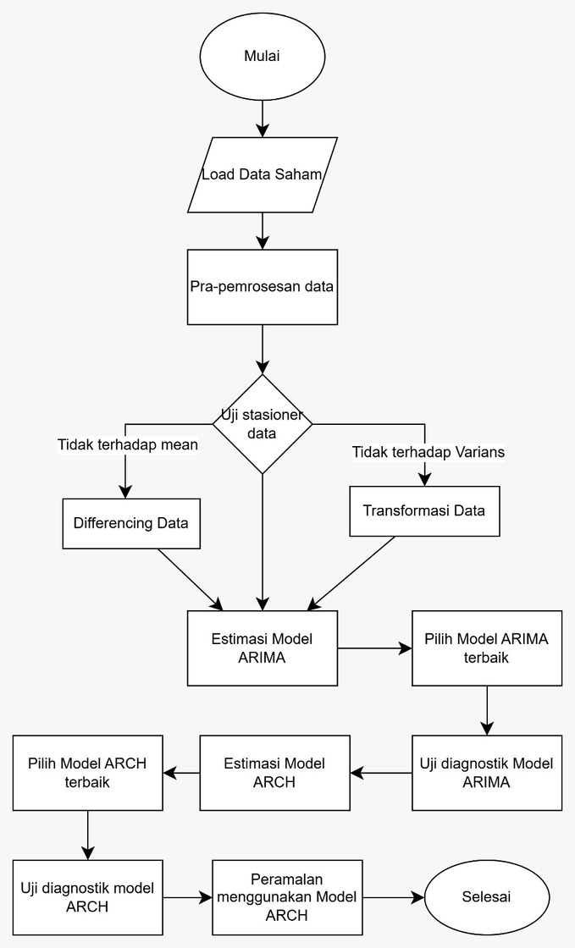
METODOLOGI
Gambar 1. Alur Penelitian

Slide 9
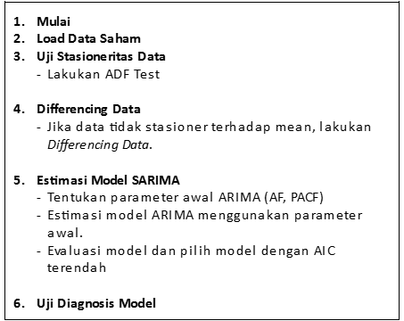
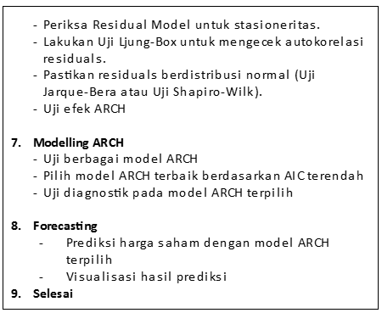
METODOLOGI
Gambar 2. Pseudecode

Slide 10
HASIL DAN PEMBAHASAN

Slide 11
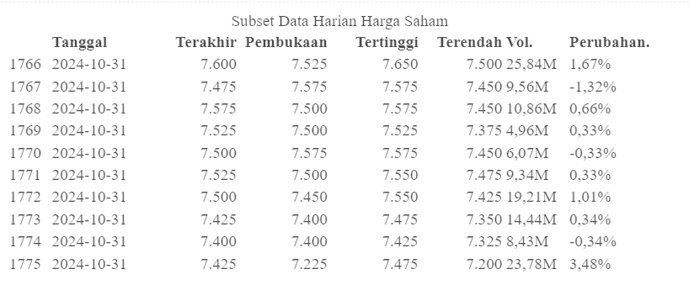
PREPROCESSING DATA
Preprocessing dilakukan dengan mengkonversi kolom tanggal menjadi tipe date, mengisi nilai NA dengan Last Observation Carried (LOCF), serta mengubah data menjadi tseries.
Gambar 3. Hasil Preprocessing Data

Slide 12
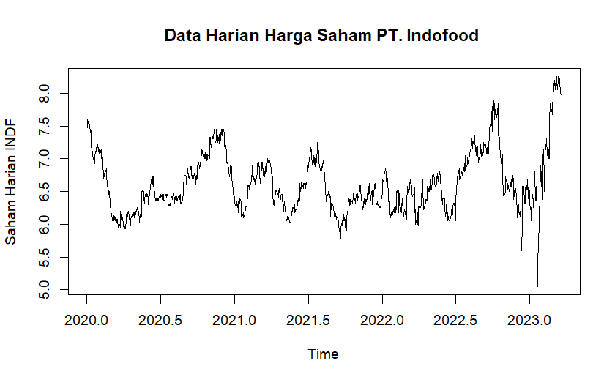
VISUALISASI AWAL
Analisis:
Dari plot yang ditampilkan Gambar 4, dapat dilihat bahwa ada pola trend menaik dari data Saham Harian INDF Tahun 2020-2024 yang digunakan, sehingga data tidak stationer dalam mean (rataan). Selanjutnya, dilakukan pengecekan stationeritas.
Gambar 4. Visualisasi Data Saham INDF

Slide 13
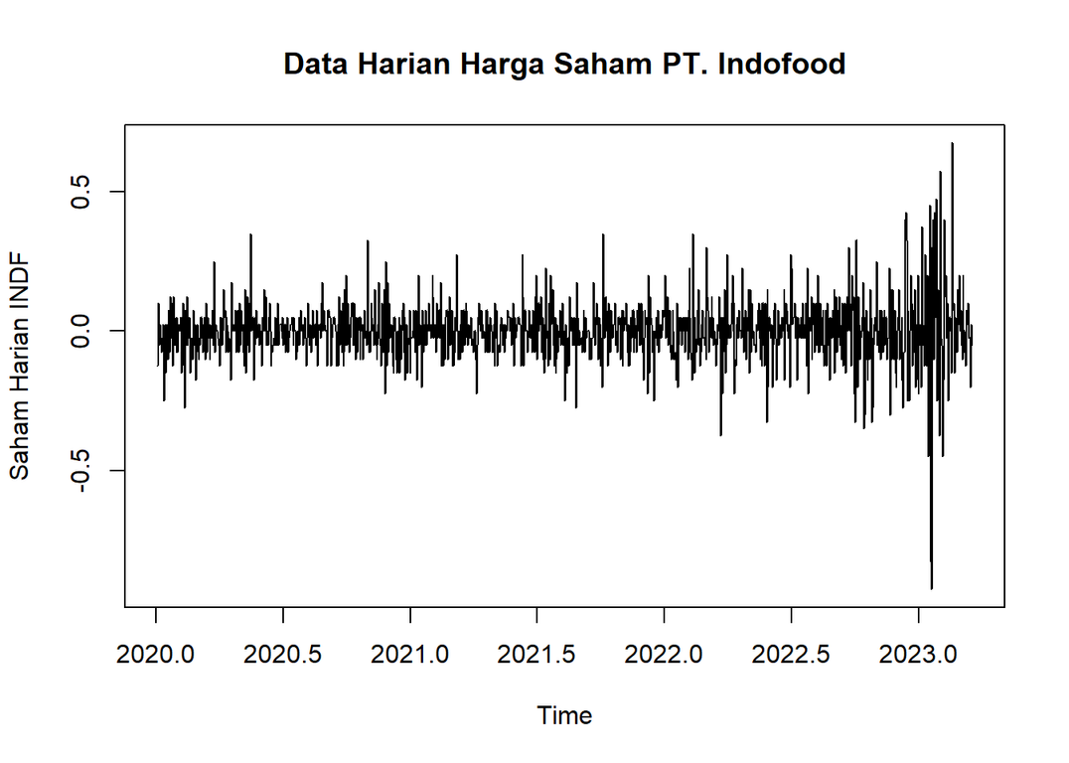

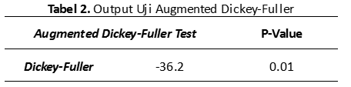
DIFFERENCING (D=1)
UJI STASIONERITAS DATA
Diperoleh nilai ADF Test untuk p-value sebagai berikut.
Berdasarkan tabel, p-value (0.01) < 0.05, sehingga H0 ditolak. Ini menunjukkan data sudah stasioner terhadap rata-rata setelah satu kali differencing.
Gambar 5. Data Harian Saham INDF (d=1)

Slide 14
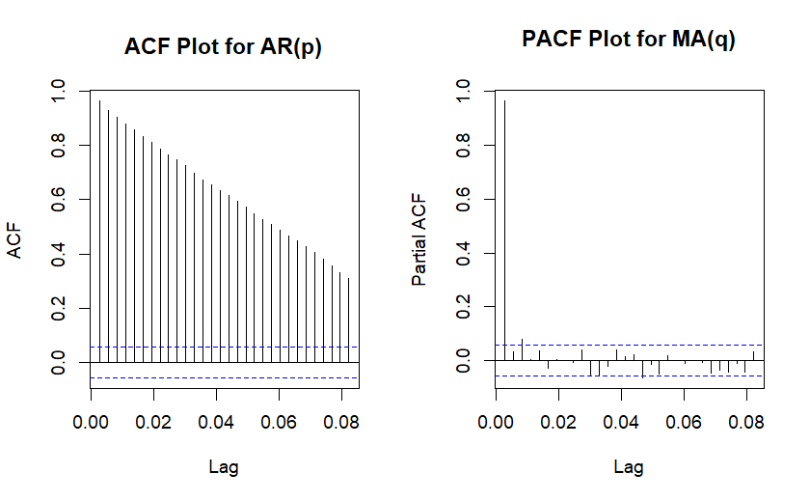
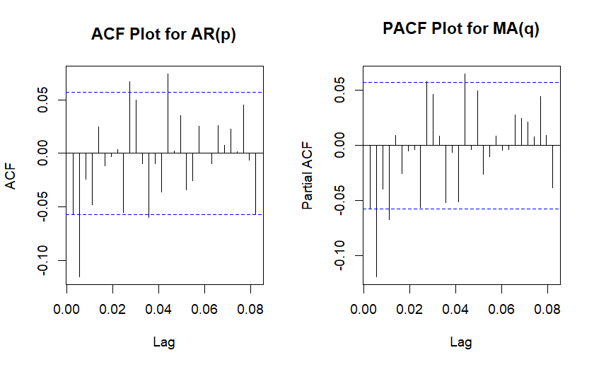
DIFFERENCING (D=1)
Gambar 6. Plot ACF dan PACF sebelum Differencing
Gambar 7. Plot ACF dan PACF sesudah Differencing

Slide 15
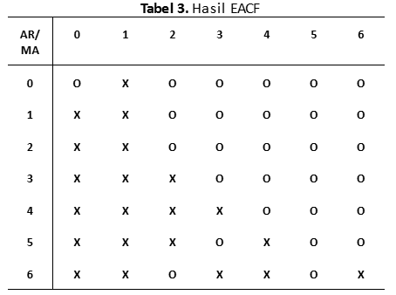
IDENTIFIKASI MODEL
Berdasarkan Tabel 3, didapati kemungkinan model ARIMA yang terbentuk adalah ARIMA(0,1,0), ARIMA(0,1,2), ARIMA(1,1,2), ARIMA(0,1,3), ARIMA(1,1,3).

Slide 16
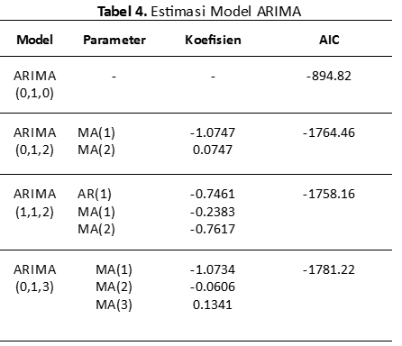
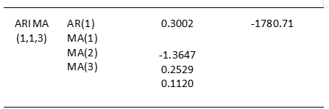
ESTIMASI & PEMILIHAN MODEL TERBAIK
Berdasarkan nilai AIC yang dihasilkan, didapati model terbaik yaitu ARIMA(0,1,3).

Slide 17
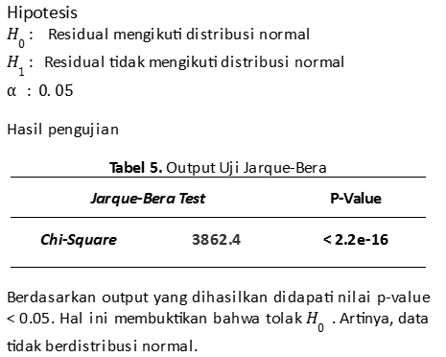
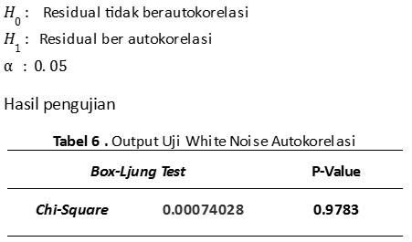
DIAGNOSIS MODEL
UJI NORMALITAS RESIDUAL
UJI WHITE NOISE AUTOKORELASI
p-value (0.9783) > 0.05, maka H0 diterima. Artinya, dengan taraf signifikan 5% dapat disimpulkan bahwa residual tidak berautokorelasi. Sehingga, asumsi non-autokorelasi terpenuhi.

Slide 18
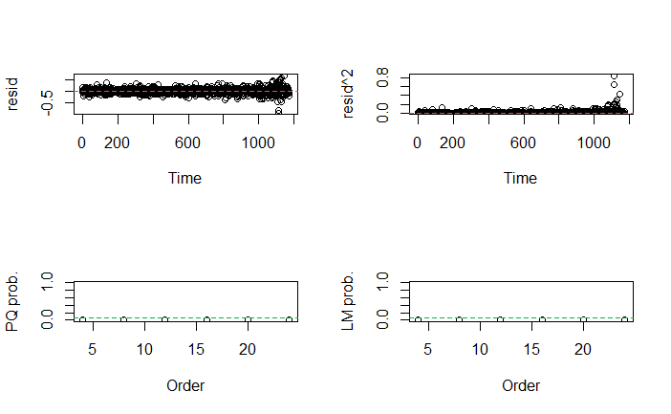
DIAGNOSIS MODEL
UJI ARCH-HETEROSKEDASTISITAS
Hasil pengujian ARCH menunjukkan adanya heteroskedastisitas yang kuat pada residual model, dengan p-value mendekati nol pada uji Portmanteau-Q dan Lagrange-Multiplier (LM) di berbagai lag (4, 8, 12, 16, 20, dan 24). Ini mengindikasikan volatilitas residual yang berubah-ubah sepanjang waktu, sehingga model ARCH sesuai digunakan untuk menangkap fluktuasi volatilitas saham dan memberikan estimasi risiko jangka pendek yang lebih akurat.
Gambar 8. Plot Uji ARCH-Heteroskedastisitas

Slide 19
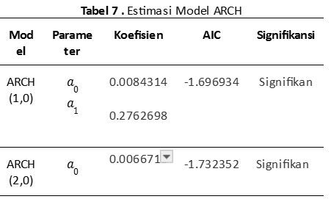
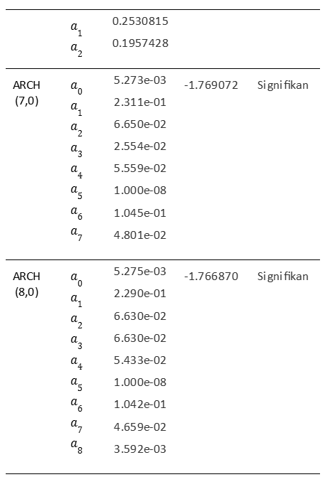
ESTIMASI PARAMETER MODEL ARCH DAN PEMILIHAN MODEL ARCH
Model yang mungkin terbentuk adalah ARCH(1,0), ARCH(2,0), ARCH(7,0), dan ARCH(8,0). Berdasarkan nilai Akaike Information Criterion (AIC) yang dihasilkan, model terbaik adalah ARCH(8,0) dengan nilai AIC sebesar -1.766870.

Slide 20
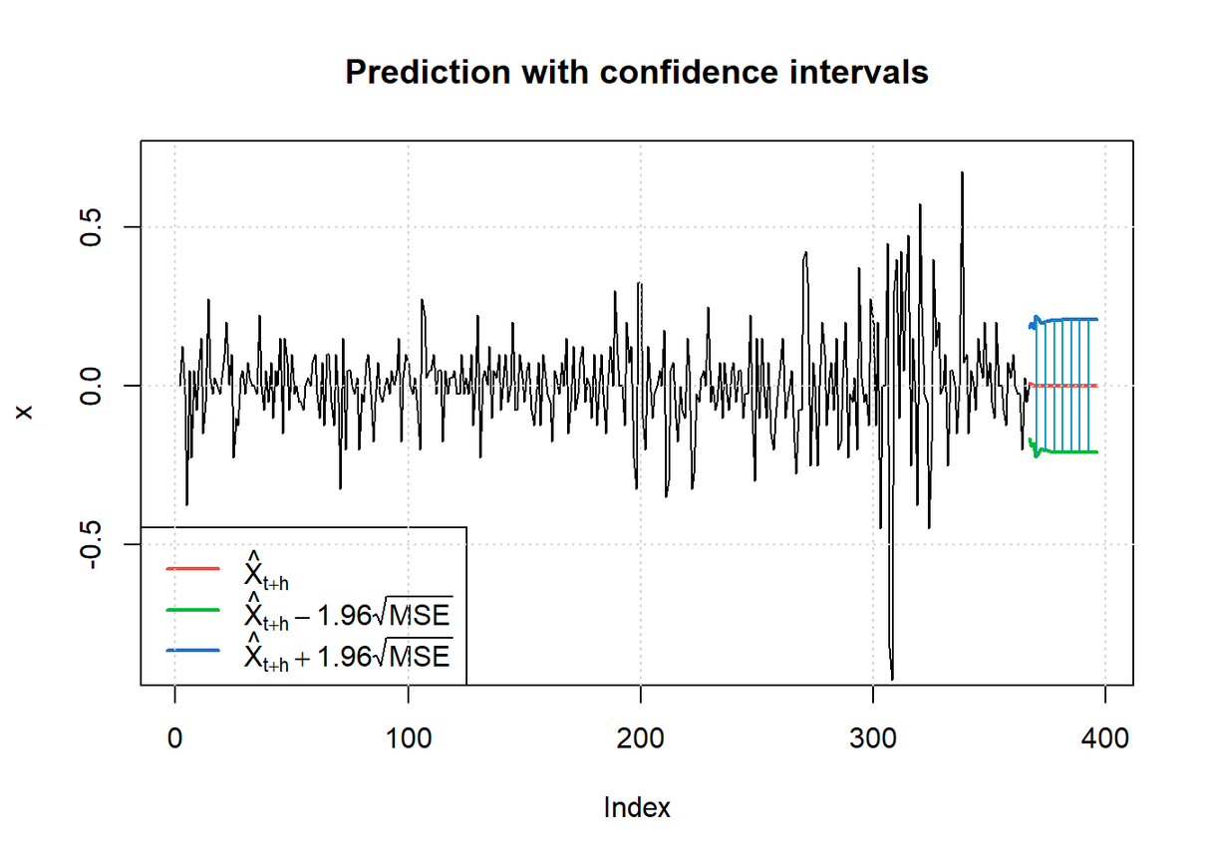
PERAMALAN
Hasil peramalan saham INDF menggunakan model ARCH(8,0) untuk periode 1 hingga 30 November 2024 menunjukkan kenaikan konstan. Grafik prediksi (Gambar 8) menunjukkan fluktuasi nilai saham relatif kecil hingga akhir periode, dengan variasi dalam interval kepercayaan yang mencerminkan ketidakpastian. Interval kepercayaan digambarkan sebagai batas atas dan bawah, menunjukkan potensi variabilitas harga di sekitar nilai prediksi.
Gambar 8. Plot data prediksi dengan variasi dalam interval kepercayaan

Slide 21
KESIMPULAN

Slide 22
KESIMPULAN
Model ARCH(8,0) adalah yang paling tepat untuk memprediksi data historis saham PT Indofood Sukses Makmur Tbk (INDF) dengan nilai AIC sebesar -1.766870.
Pengujian menunjukkan bahwa model ini menghasilkan prediksi yang baik dengan fluktuasi nilai yang stabil setiap periode.
Data ramalan diharapkan memberikan informasi berguna bagi investor dan pemegang saham mengenai waktu yang tepat untuk membeli atau menjual saham.
Banyaknya data prediksi untuk satu bulan ke depan memberikan wawasan tambahan bagi investor atau broker saham PT Indofood Sukses Makmur Tbk.

Slide 23
TERIMA KASIH

